Slide 1
객체 지향 프로그래밍의 기본 원칙
예제는 C# 기반
(C# 언어에 대한 자세한 것은 별도의 자료 참조)

Slide 2
객체 지향 프로그래밍이란 무엇이며, 어떤 특징을 가지는가?
[프로그래밍이란 무엇인가?]
단위 작업으로 분리하여 시간의 순으로 데이터를 순서대로 넣었다가
빼는 과정을 반복하는 것 ➔ 프로그램은 데이터와 프로세스로 구성된다
객체 지향 프로그래밍은 넣었다가 빼는 단위가 다르다. 즉 프로그램이 다루는
데이터가 기본자료형이 아닌 사용자 정의 자료형(=객체)이다
(사용자 정의 자료형을 만드는 방법 : 배열, 구조체, 클래스)
프로그램
객체지향프로그램
변수 선언
예)
int a;
a=10;
a=a+1;
print a;
save a;
객체 선언
예)
MonthlyReport a;
a.salary=10;
a.salary=a.salary+1;
print a.salary;
save a.salary;
변수에 값 설정
객체에 값 설정
변수의 값 조작
객체의 값 조작
변수의 값 출력
객체의 값 출력
변수의
저장
객체의
저장

Slide 3
객체 지향 프로그래밍이란 무엇이며, 어떤 특징을 가지는가?
[객체 지향 프로그래밍의 핵심 개념]
클래스, 객체
[객체 지향 프로그래밍의 네가지 원칙]
추상화(abstraction) : 클래스, 객체 (추상화의 개념은? 뷰 포인트)
➔ 관련있는(?) 데이터와 메소드를 묶어서 관리한다
캡슐화(encapsulation) : private, public, protected ➔ 클래스와 객체를 다른 곳에서 함부로 사용하지 못하게 조정
상속 (inheritance) : 상속, 인터페이스, 추상클래스 ➔ 클래스와 객체를 다른 클래스/객체와 연결하는 것
- 다형성(polymorphism) : 다운케스팅, 업 케스팅
➔ 상속된 것들의 프로그램 제작의 편리성을 위해서 도입
( 예: 메소드 재정의, base 클래스형에는 상속된 모든 클래스를 할당할 수 있다)

Slide 4
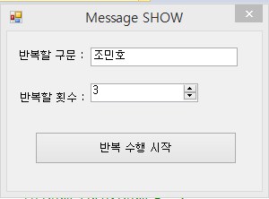
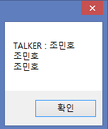
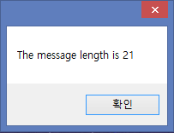
클래스 개념의 도입
이번에 제작할 프로그램은 아래와 같이 반복할 구문과 횟수를 입력한 후에 버튼을 누르면,
별도의 메시지 박스가 열리면서 입력한 구문이 횟수만큼 반복되서 보여진다.
그리고, 메시지 박스를 닫으면 메시지의 길이에 대한 정보가 보여진다.
위의 프로그램 구성은 다음과 같다.
메인프로그램에서 Message SHOW 윈도우를 보여주고,
사용자의 입력을 받고
“반복 수행 시작”버튼이 눌리면, 반복할 구문을 횟수만큼 반복해서 별도의 메시지 박스에서 보여주고
메시지 길이를 받아서 메시지박스를 열어서 길이를 보여준다
“반복 수행 시작” 버튼을 눌렀을 때, 수행되어야 하는 기능은 다음과 같다
보여주어야 하는 문자열 형을 선언
문자열을 구성하는 함수
문자열을 메시지 박스에서 보여주는 기능
문자열의 길이를 반환하는 기능
왼쪽의 기능들은 별도로 나누어서 구성하여도
전혀 문제가 없다. 하지만, 상호 연관성도 많고
같이 수행되어야 하므로, 이들을 묶어서 관리하면
대규모 프로젝트에서 매우 유용하다
클래스
개념의
도입

Slide 5
클래스 개념의 도입
using System;
using System.Collections.Generic;
using System.ComponentModel;
using System.Data;
using System.Drawing;
using System.Linq;
using System.Text;
using System.Threading.Tasks;
using System.Windows.Forms;
namespace Talker
{
public partial class Form1 : Form
{
public Form1()
{
InitializeComponent();
}
private void button_Click(object sender, EventArgs e)
{
string finalString = "";
string repeatString = textBox.Text;
int numberOfRepeat = (int)numericUpDown.Value;
for (int count = 0; count < numberOfRepeat; count++)
{
finalString = finalString + repeatString + "\n";
}
MessageBox.Show(finalString);
MessageBox.Show("메세지의 길이 :" + finalString.Length);
}
}
}
왼쪽의 소스는 클래스를 쓰지 않고,
윈도우에 직접 코딩하여 프로그램이 작동하도록
제작한 사례이다.
잘 작동하며, 현재의 상태로도 문제가 없다.
그런데, 프로그램의 크기가 거치고
하나의 버튼을 눌렀을 때, 해야할 일이 많아지는 경우를
생각해 보자.
가장 기본적인 방법은
연관되어 수행해야 하는 작업을 하나로 묶어서
별도로 분리하는 것이다.
그런데, 여기에는 데이터 외에도 별도의 함수도
포함된다. 그러므로, 기존의 배열, 구조체로는
이것을 별도로 분리하기 어렵다
: 그래서 만든 것이 클래스의 개념이다.
다음 페이지에 클래스를 도입하여 새로 제작된
프로그램의 소스가 있다

Slide 6
클래스 개념의 도입
namespace Talker
{
public partial class Form1 : Form
{
public Form1()
{
InitializeComponent();
}
private void button_Click(object sender, EventArgs e)
{
int len = TalkerClass.repeatMsg(textBox1.Text,
(int)numericUpDown1.Value); //클래스 사용
MessageBox.Show("메세지의 길이 :" + len );
}
}
}
namespace Talker
{
static class TalkerClass //클래스 선언, static이 있음에 주목!
{
public static string finalString = "";
public static int repeatMsg(string repeatString, int
numberOfRepeat)
{
for (int count = 0; count < numberOfRepeat; count++)
{
finalString = finalString + repeatString + "\n";
}
MessageBox.Show(finalString);
return finalString.Length;
}
}
}
위와 같이 프로그램을 제작하면
연관된 함수, 데이타들을 묶어서 별도의 모듈로 분리할 수 있다.
그리고, 메인 프로그램에서는 이것들을 불러서 사용하기만 하면 된다.
프로그램이 기능이 많고, 여러가지 기능을 해야 하는 경우에
개발자마다 일을 분담하고 연관된 기능을 묶어서 관리할 수 있으므로 편리하다
➔ 클래스의 개념이 도입된 이유 !!!!

Slide 7
객체 개념의 도입
static을 언제 사용하는가? 라는 질문의 의미는?
클래스의 개념이 도입되어
연관된 데이터, 메소드를 하나로 묶어서 처리할 수 있는 기반이 수립되었다.
그런데, 프로그램을 제작하다 보니, 선언된 클래스와 형태는 동일한데,
내부의 값만 다른 경우가 발생한다.
이런 경우에, 그것들을 별도의 클래스로 선언하여 사용하는 것은 낭비가 심하다.
(예) 통장 클래스( 잔고, 입력기능, 출력기능)에서 소유주의 이름이 다른 경우…..
이런 경우에는 클래스를 이용하여 동일한 형태이지만(=사용자 정의 자료형),
이름은 다른 것을 선언해서 사용할 수 있다
(=동일한 사용자 정의 자료형을 가지는 변수의 선언, int a, b; 와 동일한 의미)
이것을 객체(Object)라고 하고,
클래스에서 생성한 객체를 그 클래스의 인스턴스(instance)라고 한다
namespace chapter3
{
public partial class Form1 : Form
{
//Talker 자료형의 변수 talker, talker2
Talker talker=new Talker();
Talker talker2 = new Talker();
public Form1()
{
InitializeComponent();
talker.finalString = "TALKER : ";
talker2.finalString = "TALKER2: ";
}
private void button1_Click(object sender, EventArgs e)
{
int len = talker.MsgShow(sayThis.Text, (int)numericUpDown1.Value);
MessageBox.Show("The message length is " + len);
int len2 = talker2.MsgShow(sayThis.Text, (int)numericUpDown1.Value);
MessageBox.Show("The message length is " + len2);
}
}
}
namespace chapter3
{
class Talker //static이 없음에 주목
{
public string finalString="";
public int MsgShow(string thingToSay, int numberOfTimes)
{
for(int count=0; count < numberOfTimes ; count++)
{
finalString = finalString + thingToSay + "\n";
}
MessageBox.Show(finalString);
return finalString.Length;
}
}
}
[사례]
Talker 클래스에
string name=“”; 이있다고 하면,
name에 “민호”가 들어가는 경우와 “창범”이 들어가는
경우는 어떻게 처리해야 할까?
아래의 두개 중 고민해 보자
Talker 1 클래스, Talker2 클래스를 선언한다?
객체를 선언한다

Slide 8
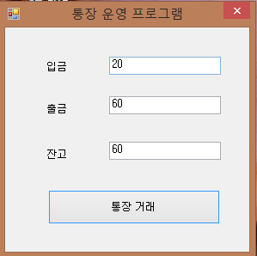
객체 개념의 도입 예제 프로그램 (통장 관리 프로그램의 제작)
클래스는 무엇인가?
화면을 제작하고,
BankBook 클래스를 만들고, 메인프로그램에서 객체를 선언하고
이것을 이용해서 프로그램 작성 !!!
namespace bankBook
{
public partial class Form1 : Form
{
PersonBankBook personBankBook = new PersonBankBook(); //객체 생성
// PersonBankBook personBankBook2=new PersonBankBook() 으로 별도객체 생성 가능
public Form1()
{
InitializeComponent();
}
private void button1_Click(object sender, EventArgs e)
{
personBankBook.balance=100;
int imsi, imsi2;
imsi=Int32.Parse(deposit .Text) ; //String을 int로 변환
imsi2=Int32.Parse(withdraw .Text);
int number=personBankBook.depositMoney(imsi );
int number2=personBankBook .withdrawMoney (imsi2);
int result = personBankBook.balance;
balance .Text=result.ToString (); //integer를 String으로 변환
}
}
}
namespace bankBook
{
class PersonBankBook
{
public int balance;
public int depositMoney(int money) //저금
{
balance = balance + money;
return balance;
}
public int withdrawMoney(int money) //인출
{
balance = balance - money;
return balance;
}
}
}
사용하다 보니, 사용자들이 많아져서 여러명의 통장(=bankbook)을
관리해야 하는 상황이 되었다. 어떻게 하면 되나요?
[과제] 화면에 통장 주인 이름을 넣는 부분을 만들고,
클래스에 통장 주인 이름을 넣는 부분을 만들고,
여러명(3명)이 관리되도록 프로그램을 제작해 보자

Slide 9
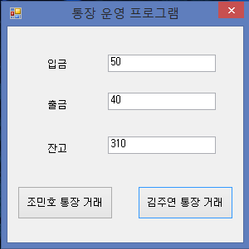
[과제에 대한 해답] OOP 프로그램 작성
[ 프로그램 내용 ]
수행하면 오른쪽과 같은 초기화면이 나온다
조민호, 김주연이 통장 운영 프로그램을 사용할 수 있다
입금, 출금 정보를 넣고,
조민호 버튼을 누르면, 조민호의 잔고가 표시되고
김주연 버튼을 누르면, 김주연의 잔고가 표시된다
앞의 예를 이용하여 프로그램을 작성하라
[ 힌트 ]
조민호와 김주연은 동일한 기능을 수행한다. 클래스를 선언하고, 인스턴스화해서 처리하자
클래스의 구성 : Name/balance – 데이터, withdraw/deposit- 메소드
이번의 예는 static을 쓰면 안된다. 이유는 ?
이번 프로그램의 가장 기본 단위는 거래하는 고객이다. 그래서 이것이 클래스가 되고, 클래스를 기반으로 고객마다 객체가 생성된다. 사용자가 아무리 많아져도 동일한 과정으로 수용가능하다
➔ 이것이 객체 지향 프로그램의 존재 이유이고, 가치이다. (.. 세상은 비슷한 것들로 되어 있고, 이들의 특성을 표준화 하여 기본 데이터 형으로 사용한다…)

Slide 10
OOP 프로그램 작성
namespace bankBook
{
public partial class Form1 : Form
{
PersonBankBook MinhoBankBook = new PersonBankBook();//객체 생성
PersonBankBook JuyeonBankBook = new PersonBankBook();//객체 생성
public Form1()
{
InitializeComponent();
}
private void button1_Click(object sender, EventArgs e) //조민호 거래
{
MinhoBankBook.balance=100;
MinhoBankBook.name = "조민호";
int imsi, imsi2;
imsi=Int32.Parse(deposit .Text) ;
imsi2=Int32.Parse(withdraw .Text);
int number = MinhoBankBook.depositMoney(imsi);
int number2 = MinhoBankBook.withdrawMoney(imsi2);
int result = MinhoBankBook.balance;
balance .Text=result.ToString ();
}
private void button2_Click(object sender, EventArgs e) //김주연 거래
{
JuyeonBankBook.balance = 300;
JuyeonBankBook.name = "김주연“;
int imsi, imsi2;
imsi = Int32.Parse(deposit.Text);
imsi2 = Int32.Parse(withdraw.Text);
int number = JuyeonBankBook.depositMoney(imsi);
int number2 = JuyeonBankBook.withdrawMoney(imsi2);
int result = JuyeonBankBook.balance;
balance.Text = result.ToString();
}
}
}
namespace bankBook
{
class PersonBankBook
{
public int balance;
public string name;
public int depositMoney(int money)
{
balance = balance + money;
return balance;
}
public int withdrawMoney(int money)
{
balance = balance - money;
return balance;
}
}
}

Slide 11
(보충 설명) 객체 개념의 도입(통장 관리 프로그램의 제작) : 클래스만 사용하는 경우
만약, 통장이 한 개만 있는 프로그램이라면, 별도의 객체를 생성할
필요가 없이, 클래스만으로도 충분하다.
이런 경우에는 static을 이용하여 선언하고,
메인 프로그램에서 객체 생성의 과정이 불필요하다
namespace bankBook
{
public partial class Form1 : Form
{
//PersonBankBook personBankBook = new PersonBankBook();//객체 생성
public Form1()
{
InitializeComponent();
}
private void button1_Click(object sender, EventArgs e)
{
PersonBankBook.balance=100;
int imsi, imsi2;
imsi=Int32.Parse(deposit .Text) ;
imsi2=Int32.Parse(withdraw .Text);
int number=PersonBankBook.depositMoney(imsi );
int number2=PersonBankBook .withdrawMoney (imsi2);
int result = PersonBankBook.balance;
balance .Text=result.ToString ();
}
}
}
namespace bankBook
{
static class PersonBankBook
{
public static int balance;
public static int depositMoney(int money)
{
balance = balance + money;
return balance;
}
public static int withdrawMoney(int money)
{
balance = balance - money;
return balance;
}
}
}

Slide 12
클래스와 객체의 관계 정리
구조체도 동일하게 사용한다!!
struct StudentInfo
{
char bloodType; // 혈액형
int stdNumber; // 학번
float grade; // 평점
};
// StdudentInfo 구조체 타입의 변수 2개를 정의한다.
…. 구조체를 인스턴스화 하는 과정
StudentInfo si1;
StudentInfo si2;
앞장과 같이 클래스를 여러 개 만드는 경우의 문제점이 있다
동일한 내용을 여러 번 입력해야하고,
수정하는 경우에도 모두 찾아 수정해야 한다
그래서 만든 방법이 객체이다.
즉, 객체는 여러가지 비슷한 것들을
처리하기 위해 쓰이는 도구이다
그래서,
클래스를 선언한 후에, 이것으로 부터 동일한 모양의 여러 객체를 생성 시킬 수 있다
(= 클래스에서 생성한 객체를 그 클래스의 인스턴스라고 하고, ‘인스턴스를 생성한다’고 말한다)
이렇게 하면, 클래스를 변화시킬 경우, 관련된 객체는 자동으로 변환된다. 그리고 동일한 내용을
반복해서 입력하지 않고, 아래와 같이 간단하게 생성시킬 수 있다
[ 사용하는 문법 ]
Navigator navigator1= new Navigator(); // navigator1이 생성됨. Navigator와
// 동일한 메소드를 가지는 것이다!! ➔인스턴스 생성
navigator1.SetDestination(“KwangHwaMun”);
string route;
route=navigator1.GetRoute();
은행에서 고객 계좌를 관리하는 경우, 객체의 개념이 매우 중요하다
백화점에서 고객 정보를 관리하는 경우, 신문사가 매일 신문정보를 관리하는 경우 등등…
클래스와 객체의 개념은 이런 환경의 필요성에 의해 만들어진 것이다
( C 언어를 생각한다면 ) 구조체를 확장한 개념. ➔ 데이터뿐만 아니라, 다루는 절차도 사실상 동일하다

Slide 13
[중간 정리]
클래스는 왜 필요한가?
클래스의 어떤 점이 부족해서 객체 개념이 만들어 졌는가?
static은 클래스에서 어떤 용도로 사용되는가? 사용 예는?
➔ 클래스로 사용되는 경우, 시스템 라이브러리
구조체와 클래스는 어떤 점이 동일하고, 어떤 점이 다른가?
프로그램을 제작할 때, 클래스를 만드는 기준은 무엇인가?
객체도 자료형 가운데 하나이다.
그래서, 무엇을 해야 하는가? (자료형의 선언이 프로그램 제작전에 수행되는 것과 같이 객체를 미리 선언해야 한다)
코드에서 객체를 다루는 방법은 숫자나 문자를 다루는 방법과 전혀 다르지 않다.
즉, 객체도 프로그램에서 쓸 수 있는 또 다른 변수의 유형에 불과합니다
int 사용 방법 객체 사용방법
---------------------------------------------------------------------------------
선언하는부분 int myInt; Dog dog;
변수에 값을 대입 myInt=50; dog = new Dog(); //dog가 객체의 참조변수
코드에서 사용 while(I <myInt) while(spot.Happy) {

Slide 14
공 백

Slide 15
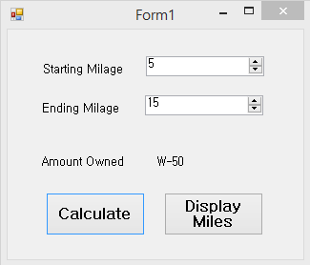
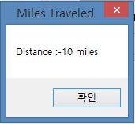
프로그램 작성 과제
이번 과제는 객체를 만드는 법과 그것을 사용하는 방법에 대한 것이다.
폼을 만들고
Calculate를 누르면 주행한 거리에 5원을 곱해서
결과를 Amount Owned 옆에 표시하라
Display Miles를 누르면 메시지 박스가 보이고,
전체 이동한 거리를 보여주라
효율적이지는 않지만
클래스를 선언하여 프로그램을 작성하라
[클래스는 아래의 기능을 가지는 자료형이다]
이동 거리
금액
금액을 계산하는 기능
금액을 읽는 기능
거리를 읽는 기능
: 위의 데이터는 따로 존재하는 것이 무의미하다
그래서 묶어서 한번에 처리한다➔ 클래스의 존재이유 !!

Slide 16
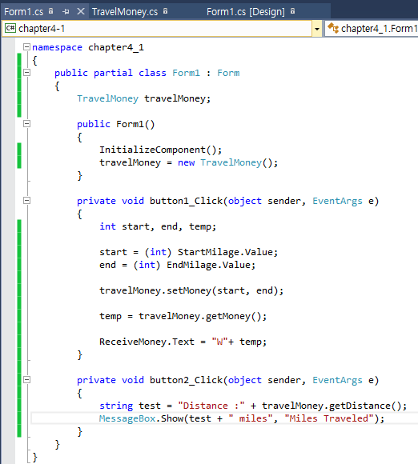
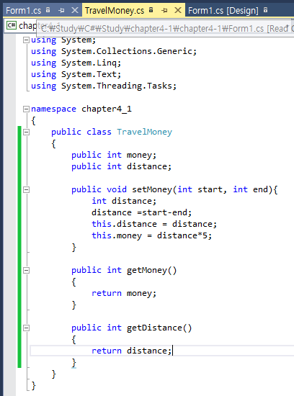
프로그램 작성 과제 : 정답 예시

Slide 17
배열의 개념 도입(=객체를 관리하기 위한 개념) --- 의미를 설명하라
배열은 같은 유형의 데이터를 여러 개 보관하고 사용하기 위해 만들어진 개념이다.
➔ 구조체의 배열은 클래스의 객체와 개념상 비슷하다(설명해 보라 !!!!)
(예)
int[] heights; //정수형 데이터를 다루기 위한 배열을 선언
heights=new int[7]; //배열을 위한 공간을 7개 확보하고, 이들의 참조 변수는 heights로 한다
heights[0] = 68;
heights[1] = 70; ….
---------------------------------------------------------------------------
Dog[] dogs=new Dog[7];
dogs[5]=new Dog();
dogs[0]=new Dog(); …..

Slide 18
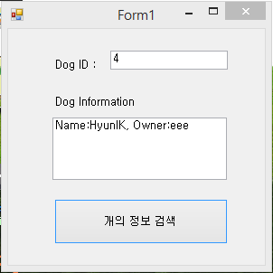
배열 프로그램 작성 과제
이프로그램은 개 병원에서 사용한다
여러 개에 대한 정보(이름, ID, 주인, 출생년도)를 보관하고 있다가
사용자가 ID를 넣으면, 관련 정보를 보여준다
클래스를 구성하고, (어떻게 구성하면 되나?)
동일한 클래스가 여러 개 모여 있게 된다
배열을 사용한다
namespace DogArray
{
class Dog
{
public string name;
public int id;
public string owner;
public int birthday;
public string information(int id)
{
string info;
info = "The name : " + name + ", The owner : " + owner + ", birthday :" + birthday;
return info;
}
}
}

Slide 19
프로그램 작성 과제 : 정답 예시
namespace DogArray
{
public partial class Form1 : Form
{
Dog[] dogs;
String result;
public Form1()
{
InitializeComponent();
dogs = new Dog[5];
dogs[0] = new Dog() { name = "minho", id = 0, owner = "aaa", birthday = 2012 };
dogs[1] = new Dog() { name = "Juyeon", id = 1, owner = "bbb", birthday = 2013 };
dogs[2] = new Dog() { name = "HyunHee", id = 2, owner = "ccc", birthday = 2014 };
dogs[3] = new Dog() { name = "HyunYoung", id = 3, owner = "ddd", birthday = 2015 };
dogs[4] = new Dog() { name = "HyunIK", id = 4, owner = "eee", birthday = 2016 };
}
private void button1_Click(object sender, EventArgs e)
{
int Id_number;
Id_number = Int32.Parse(DogIDTextBox.Text);
for (int i = 0; i < 5; i++)
{
if (Id_number == dogs[i].id)
result = "Name:" + dogs[i].name + ", Owner:" + dogs[i].owner;
}
DogInformationTextBox.Text = result ;
}
}
}

Slide 20
분류를 위한 공백

Slide 21
캡슐화
클래스를 만들어서, 잘 사용하고 있다.
그런데, 클래스에 있는 메서드와 데이터를 아무나 접근하는 것은 조금 위험해 보인다.
그래서, 클래스에 캡슐화의 개념이 도입되었다
캡슐화란 클래스에 있는 어떤 데이터를 은밀하게 숨기고, 개발자가 정한 규정에
의해서만 접근이 가능하도록 하는 것(private, public)과 수정을 제한 하는 것(const)을 말한다
(예) 클래스가 사용하는 어떤 데이터를 private로 만들고 이 데이터를 사용할수 있는 코드를 따로 만들어서 public으로 선언하는 것
[캡슐화의 장점]
사용하기 쉽다 ( 사용되는 문법이 간단하다 )
관리하기 쉽다 ( 예상하지 못한 버그나 잘못의 발생을 줄여준다 )
유연하다 ( 기능의 추가나 재사용하는 경우에 좋다 )
지금 만드는 클래스의 캡슐화를 잘 해 놓으면, 객체를 “블랙박스”로 보고 재사용하는
것이 가능하다.
변동되어서는 안되는 것은 private나 const로 선언하면, 외부에서 변경 불가하다.
( private는 자체에서 변동 되는 경우, const는 자체에서도 변동되지 않는 경우에 사용된다)
다만, 생성자를 통해서 초기 선언하는 것은 가능하다

Slide 22
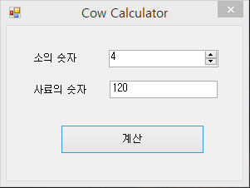
캡슐화 예제
이번에 개발할 프로그램은
소의 숫자를 넣으면 필요한 사료의 숫자를 계산하는 프로그램이다
소의 숫자와 소당 필요한 사료의 숫자를 곱하면
사료의 숫자가 나온다
소의 숫자는 외부에 알려지면 안되고,
소당 필요한 사료의 숫자는 변경되면 안된다
그래서….
소의 숫자는 private로 정의하여 사용한다
그러므로, 이 값을 넣고 빼는 public 메소드가 필요하다
사료의 숫자는 const로 정의하여 사용한다
const로 정의되었으므로 외부에서 이값을 읽거나 수정할 수 없다.

Slide 23
캡슐화 예제
namespace CowCalculator
{
public partial class Form1 : Form
{
Farmer farmer;
public Form1()
{
InitializeComponent();
//클래스를 객체화한다
farmer = new Farmer();
farmer.BagsOfFeed = 20;
//farmer.FeedMultiplier = 30; // 외부에서 접근불가 !!
}
private void button1_Click(object sender, EventArgs e)
{
int result=farmer .BagsOfFeed ;
textBox1.Text = result.ToString(); //정수를 문자열로 변환
}
private void numericUpDown1_ValueChanged(object sender, EventArgs e)
//소의 숫자를 설정하는 경우
{
int Cows = (int)numericUpDown1.Value;
farmer.SetNumberOfCows(Cows);
}
}
}
namespace CowCalculator
{
class Farmer
{
private int numberOfCows; //private필드는 소문자로 시작
//numberOfCows는 자체에서는 변경 가능해야 한다
public const int FeedMultiplier = 30; //1마리당 필요한 사료
// FeedMultiplier는 변동할 필요가 없다
// public 필드는 대문자로 시작
public int BagsOfFeed; //총 필요한 사료
public int GetNumberOfCows()
{
return numberOfCows;
}
public void SetNumberOfCows(int newNumberOfCows)
{
numberOfCows = newNumberOfCows;
//const인 FeedMultiplier는 외부에서 Access 불가
//이므로 내부에서 처리한 후에 외부 공개자료에 입력한다
BagsOfFeed = numberOfCows * FeedMultiplier;
}
}
}

Slide 24
분류를 위한 공백

Slide 25
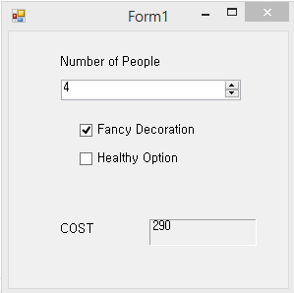
클래스의 구성에 대한 프로그램 작성 과제(숙제…. 발표자를 정한다)
이번 프로그램은 아래와 같은 조건을 가지고
총 비용을 계산하는 프로그램이다
[조건]
사람당 25원의 비용이 발생한다
팬시 데코레이션을 선택하면 사람당 15원 + 50원의 기본 요금 발생
팬시 데코레이션을 선택하지 않으면 사람당 7.5원 + 30원의 기본 요금 발생
헬시 옵션을 선택하면 사람당 5원 + 전체 금액에서 5% 할인
헬시 옵션을 선택하지 않으면
사람당 20원의 요금 발생
이번 예를 기반으로 클래스를 구성해 보자
클래스는 프로그램에서 기본적으로 사용하는 데이터의 단위이다. 위의 예에서는 화면의 전체 데이터가
모두 연관이 있어서 하나의 클래스로 구성하는 것이 바람직해 보인다
[ 클래스 설계 가이드 ]
데이터 값 : NumberOfPeople, Fancy 선택여부, Healthy 선택여부, TotalCost 그리고 사람당 발생하는 비용(const가 적당)
메소드 : 생성자 (기본 값의 설정)
Fancy 선택/미선택에 따른 중간 비용 계산 //외부공개 불필요, private로 설정
Healthy 선택/미선택에 따른 중간 비용 계산 //외부공개 불필요, private로 설정
TotalCost 계산 //Fancy, Health 중간 계산 +사람당 25원+조건이 되면 5% 할인
윈도우에서는 NumberOfPeople, Fancy, Health가 선택될 때 마다, 이 값을 클래스에 설정하고, 전체 비용을 다시 계산한다.

Slide 26
프로그램 작성 과제 : 정답 예시 (일반)
using System;
using System.Collections.Generic;
using System.Linq;
using System.Text;
using System.Threading.Tasks;
namespace DinnerParty2
{
class DinnerParty
{
public const int CostOfFoodPerPerson=25;
public int NumberOfPeople {get; set;}
public bool FancyDecorations {get; set;}
public bool HealthyOption {get; set;}
public decimal TotalCost;
public DinnerParty (int numberOfPeople, bool healthyOption, bool fancyDecoration)
{
NumberOfPeople =numberOfPeople ;
FancyDecorations =fancyDecoration ;
HealthyOption =healthyOption ;
}
private decimal CalculateCostOfDecorations() {
decimal costOfDecoration;
if (FancyDecorations)
costOfDecoration = (NumberOfPeople * 15M) + 50M;
else
costOfDecoration = (NumberOfPeople * 7.5M) + 30M;
return costOfDecoration;
}
private decimal CalculateCostOfHealthy()
{
decimal costOfHealthy;
if (HealthyOption)
costOfHealthy = (NumberOfPeople * 5);
else
costOfHealthy = NumberOfPeople * 20;
return costOfHealthy;
}
public void Cost()
{
decimal totalCost = CalculateCostOfDecorations() +
CalculateCostOfHealthy()
+ (NumberOfPeople * CostOfFoodPerPerson);
if (HealthyOption)
totalCost = totalCost * 0.95M;
//return totalCost;
TotalCost = totalCost;
}
}
}

Slide 27
프로그램 작성 과제 : 정답 예시(일반)
using System;
using System.Collections.Generic;
using System.ComponentModel;
using System.Data;
using System.Drawing;
using System.Linq;
using System.Text;
using System.Threading.Tasks;
using System.Windows.Forms;
namespace DinnerParty2
{
public partial class Form1 : Form
{
namespace PartyPlanner2_
{
public partial class Form1 : Form
{
DinnerParty dinnerParty;
public Form1()
{
InitializeComponent();
dinnerParty = new DinnerParty((int)numericUpDown1.Value,
healthyBox.Checked, fancyBox.Checked);
DisplayDinnerPartyCost();
}
private void DisplayDinnerPartyCost()
{
decimal Cost = dinnerParty.TotalCost ;
CostLabel.Text = Cost.ToString();
}
private void numericUpDown1_ValueChanged(object sender, EventArgs e)
{
dinnerParty.NumberOfPeople = (int)numericUpDown1.Value;
DisplayDinnerPartyCost();
}
private void fancyBox_CheckedChanged(object sender, EventArgs e)
{
dinnerParty.FancyDecorations = fancyBox.Checked;
DisplayDinnerPartyCost();
}
private void healthyBox_CheckedChanged(object sender, EventArgs e)
{
dinnerParty.HealthyOption = healthyBox.Checked;
DisplayDinnerPartyCost();
}
private void Form1_Load(object sender, EventArgs e)
{
}
}
}

Slide 28
분류를 위한 공백

Slide 29
상속
서로 다른 클래스에 똑같은 코드를 반복해서 집어 넣으면 비효율적인 뿐만 아니라
에러가 생길 가능성도 높아진다
이때, 연관있고 유사한 행동을 공유하는 클래스를 만들어 해결하 수 있는데
이것이 상속이다(inheritance). ➔ 상속은 클래스를 정리하는 개념일뿐, 객체와는 무관 (상속을 사용해서 메모리가 적어지거나, 객체가 작아지는 것은 아니다)
부모(parent), 슈퍼(Super), 베이스(base)는 같은 의미이고, 자식(child), 서브클래스(subclass)도 같은 의미이다.
서브클래스에서 코드가 중복되는 것을 피하려고 상속을 사용합니다.
상속은 계층 구조를 가진다
서브클래스에서 메서드를 오버라이드해서 상속받은 메서드를 고칠 수 있습니다
베이스 클래스를 사용할 수 있는 곳이라면 어디든 서브클래스를 써도 된다
virtual/override를 이용해서 동일한 이름의 서브 메소드를 시행한다
서브에서 베이스의 메소드를 수행하고자 하면 base를 이용한다
➔ 다음 페이지의 예제 참조
클래스에 매개변수를 받아들이는 생성자가 있으면, 그 클래스를 상속받는 클래스에서는
그러한 생성자 가운데 하나를 반드시 호출해야 합니다.

Slide 30
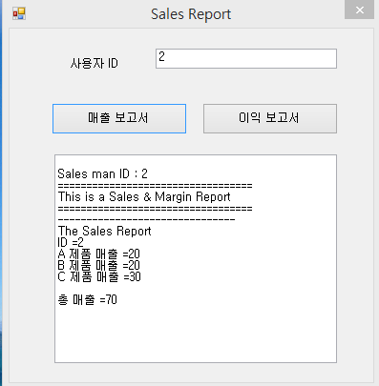
상속을 위한 예제…. 레포트 프로그램 제작 ( 발표자를 정해서….)
클래스를 어떻게 구성하느냐가
개발자의 역량이다.
[이번 예제를 기반으로 하면]
매출/이익으로
Header/body/Footer로
나누는 경우를 생각할 수 있다
➔ 무엇이 좋은가?
주어진 자료에서 정보를 읽어서 레포트를 출력하는 프로그램을 제작한다
레포트의 종류는 2가지이다.
헤더는 동일하고 , Footer는 보고서 마다 다르게 사용할 수 있다
ID는 2개의 보고서에서 같이 사용하는 자료형이다
보고서의 종류는 SalesReport와 MarginReport이다
SalesReport는 3개 제품의 영업 금액을 저장할 수 있다. 3명의 영업사원이 Sales Report를 사용한다
MarginReport도 3개 제품의 이익 금액을 저장할 수 있다. 한명의 영업사원만 Margin Report를 사용한다 추가로 MarginReport는 Footer가 다르다
이경우에는 두가지 방법이 있다
3개의 레포트를 각각 클래스로 하여 프로그램을 제작
2. 동일한 부분과 변화된 부분을 나누고, 이것을 상속으로 연결하여 프로그램을 제작해도 된다
➔ 어떤 것이 올바른 방법인가 ?
당연히 상속을 이용해야만,
중복되는 코드가 없어서 에러가 날 확률이 적다
프로그램의 수행화면은 오른쪽에 보여진다.

Slide 31
상속을 위한 예제 ….. 레포트 프로그램 소스
namespace ReportApplication
{
class ReportBase
{
public int id;
public String Header() //하위에서 불러 사용한다
{
string header;
header = "==========================\r\n"
+"This is a Sales & Margin Report \r\n"
+ "===========================\r\n";
return header;
}
virtual public String Footer() { //하위에서 선언하여 사용이나, 변경가능하다
string footer;
footer = "\r\nThis is a Footer of ReportBase";
return footer;
}
}
}
ReportBase 클래스를 상위클래스로 하고
SalesReport와 MarginReport가 하위 클래스가 된다

Slide 32
상속을 위한 예제 ….. 레포트 프로그램 소스
namespace ReportApplication
{
class SalesReport :ReportBase //상속받음
{
public int ASales;
public int BSales;
public int CSales;
public SalesReport(int a, int b, int c, int d)
{
id = a;
ASales = b;
BSales = c;
CSales = d;
}
public SalesReport() //배열선언, 사용에 필요
{
}
public int CalcTotalSales()
{
int TotalSales;
TotalSales = ASales + BSales + CSales;
return TotalSales;
}
}
}
namespace ReportApplication
{
class MarginReport :ReportBase
{
public int AMargin;
public int BMargin;
public int CMargin;
public int TotalMargin;
public MarginReport(int a, int b, int c, int d)
{
id = a;
AMargin = b;
BMargin = c;
CMargin = d;
}
public void CalcTotalMargin()
{
TotalMargin = AMargin + BMargin + CMargin;
}
public override string Footer() //base 클래스의 Footer 메소드를 대신한다.
{
String MarginFooter;
MarginFooter = "\r\n"+ base.Footer() + "\r\nAdd : MarginFooter\r\n";
return MarginFooter;
}
}
}

Slide 33
상속을 위한 예제 ….. 레포트 프로그램 소스
namespace ReportApplication
{
public partial class Form1 : Form
{
SalesReport[] salesReport=new SalesReport [3];//배열을 사용하는 경우
MarginReport marginReport;
public Form1()
{
InitializeComponent();
// 배열을 사용하는 경우에 대한 예
// 배열을 사용하는 경우에는 다른 생성자가 있는 경우에 변수가 없는 생성자가 필요하다
salesReport[0] = new SalesReport() { ASales = 10, BSales = 20, CSales = 30, id = 1 };
salesReport[1] = new SalesReport() { ASales = 20, BSales = 20, CSales = 30, id = 2 };
salesReport[2] = new SalesReport() { ASales = 30, BSales = 20, CSales = 30, id = 3 };
marginReport= new MarginReport(1, 10, 10, 10 );
}
private void button1_Click(object sender, EventArgs e)//영업보고서
{
int id_number, total;
String result;
id_number = Int32.Parse(IDTextBox.Text); //텍스트 박스 값을 정수로 변환
for (int i = 0; i < 3; i++)
{
if (id_number == salesReport[i].id)
{
total = salesReport[i].CalcTotalSales();
result = salesReport[i].Header(); //base에 있는 메소드를 불러 사용한다

Slide 34
상속을 위한 예제 ….. 레포트 프로그램 소스
result = result + "-------------------------------\r\n"
+ "The Sales Report \r\n" + "ID =" + id_number
+ "\r\nA 제품 매출 =" + salesReport[i].ASales
+ "\r\nB 제품 매출 =" + salesReport[i].BSales
+ "\r\nC 제품 매출 =" + salesReport[i].CSales
+ "\r\n\r\n총 매출 =" + total ;
textBox1.Text = "\r\nSales man ID : " + salesReport[i].id + "\r\n" + result;
// 최종 출력의 모양은 여기에서 결정된다
}
}
}
private void button2_Click(object sender, EventArgs e)//마진보고서
{
int id_number;
String result;
id_number = Int32.Parse(IDTextBox.Text);
marginReport.CalcTotalMargin();
result = marginReport.Header();
result = result+"=================================\r\n"
+ "The Margin Report \r\n" + "ID =" + id_number
+ "\r\nA 제품 마진 =" + marginReport.AMargin
+ "\r\nB 제품 마진 =" + marginReport.BMargin
+ "\r\nC 제품 마진 =" + marginReport.CMargin
+ "\r\n\r\n 총 마진 =" + marginReport.TotalMargin; ;
textBox1.Text = "Sales man ID :" + marginReport.id + "\r\n" + result
+marginReport.Footer ();
}
}
}

Slide 35
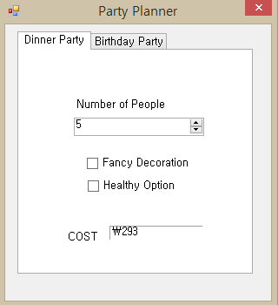
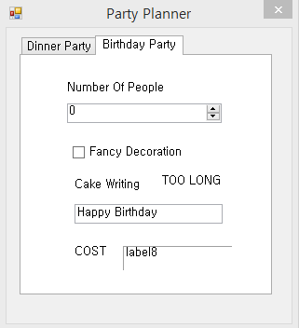
상속을 위한 논의 과제…. 클래스의 구성 및 상속 트리를 만드는 것에 대한 논의 과제
앞의 총비용 계산 프로그램이 DinnerParty외에도
BirthdayParty 기능이 갖도록 확장되어야 한다면….
클래스는 어떤 모양이 되어야 하면, 어떤 것이 필요한가

Slide 36
분류를 위한 공백

Slide 37
인터페이스와 추상 클래스
상속이 중복성을 제거해서 많은 편리함을 주었지만,
프로그램을 작성하다 보면
객체가 어떤 클래스를 상속 받는지 보다는 어떤 일을 할 수 있는 지를 기준으로 묶어주어야
하는 경우가 있다. 이런 경우에 사용되는 것이 바로 인터페이스(interface)이다
인터페이스에는 메서드나 속성을 선언만 하고 본체가 없다. 본체는 상속받는 클래스에서
구현해야 한다.
그래서 인터페이스에 들어가는 모든 메소드는 추상 메소드(abstract method)이다
인터페이스는 인터페이스를 상속받을 수 있다.
그리고, 상속 트리를 그리다 보면, 중간 정도에 있는 클래스는 하위 클래스가 공동으로 사용하는
메소드를 가지지만, 별도의 객체를 생성할 필요가 없는 경우가 있다.
이때 사용하는 것이 추상 클래스(Abstract Calss)이다
그러므로 당연히 추상클래스는 인스턴스를 만들 수 없다
추상 클래스는 일반 메소드를 가질 수 있으므로 추상 메소드를 선언할 때에는 반드시
abstract키워드를 써야 한다
다중 상속의 문제점을 피하기 위해서 상속+인터페이스를 사용한다
추상 클래스는 상속 트리의 중간 부분에 해당하는 객체를 선언하기 위하여 만들어진 것이다.
대부분의 경우, 상속과 인터페이스로 해결이 가능하다.

Slide 38
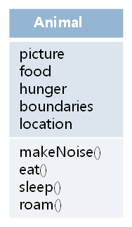
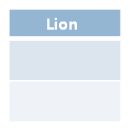
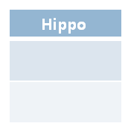
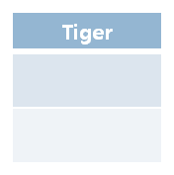
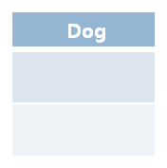
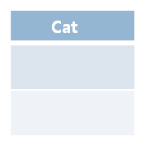
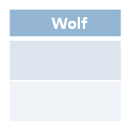
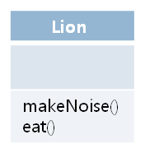
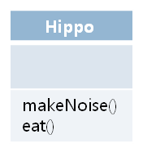
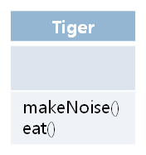
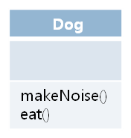
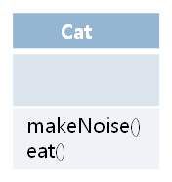
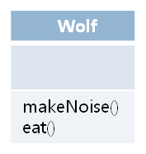
인터페이스와 추상 클래스
(I) 단계
상속 트리를 설계하는 과정에 대한 예이다.
먼저, 다양한 동물들에 대한 객체를 선언한다. 선언된 객체들이 가지는
공통의 특성을 뽑아서 Animal 객체에 선언하고, 다른 객체들은
상속을 받아서 별도의 선언없이 사용한다.
38
(II) 단계
Animal 객체에 공통으로 선언된 것 중에서, 각 동물마다
상이한 기능을 수행하는 것을 뽑아서,
해당 객체에서 오버라이딩한다
주어진 예에서는 각 동물마다, 소리를 내는 것과 먹는 것이
다르다는 것을 뽑아내어, 해당 객체에서 오버라이딩하였다

Slide 39
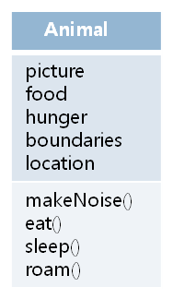
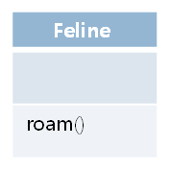
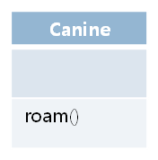
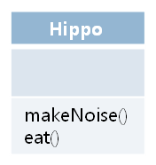
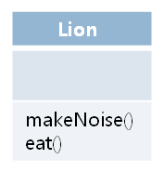
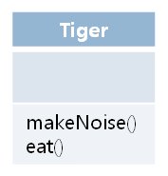
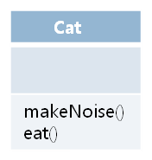
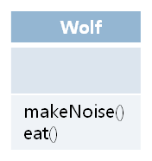
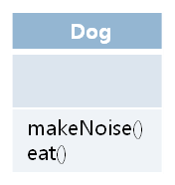
인터페이스와 추상 클래스
(III) 단계
Sub Class 인 여섯 동물들에 대하여 분석하여 보면,
Lion, Tiger, Cat 은 고양이과(=Feline)에 속하고,
Wolf, Dog은 개과(=Canine)에 속하게 된다는 특성을 발견할 수 있다
배회할때(=roam)고양이과는 혼자 돌아다니고, 개과는 무리지어 다니는 특성이
있으므로, Animal 객체에서 선언한 roam 메소드를 재정의하여
사용하려면, 아래와 같은 상속 트리 구조를 가지도록 구성할 수 있다.
Lion, Tiger, Cat은 같은 roam 메소드를 공유하므로, Feline 클래스를
선언하여, roam 메소드를 오버라이드하고, 상속을 받는다
Wolf, Dog은 같은 roam 메소드를 공유하므로, Canine 클래스를
선언하여, roam 메소드를 오버라이드하고, 상속을 받는다
Hippo는 특별한 사항이 없으므로 Animal에서 상속을 받는다
옆에서 사각형으로 구성한 부분은
추상클래스로 사용할 수 있다.
본 예에서는 roam이라는 메소드를
하위에서 공유하고,
Feline은 객체를 만들 필요가 없다
그러므로 추상 클래스로 선언하는 것이
바람직하다
: 추상 클래스는 실제 실행
중에 작업을 하는 클래스
가 아니고, 편리와 중복성
문제로 도입된 개념이다

Slide 40
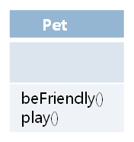
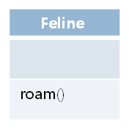
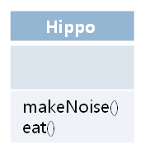
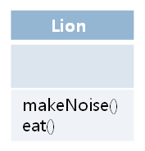
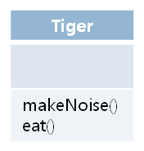
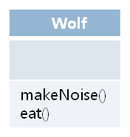
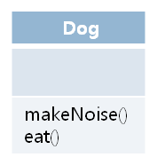
인터페이스와 추상 클래스
특정 클래스가 두개의 속성을
가져야 하는 경우가 발생하면
인터페이스를 고려할 수 있다.
Pet은 Cat과 Dog에
애완동물의 특성을 추가로
부여하고자 도입된 인터페이스이다
이 예에서는 unfriendly, play라는
동작을 두개의 클래스가
공유하므로 도입되었다
인터페이스는 형선언만하고
메소드자체는 없다.
메소드는 Cat,Dog에서 구현해야 한다
구현하지 않으면
컴파일러가 에러를 발생한다

Slide 41
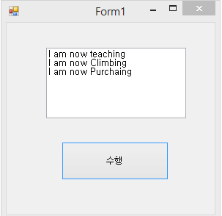
인터페이스 예제 프로그램
아래와 같은 상속과 인터페이스를 가지는 구조를
구현하고,
오른쪽과 같은 결과가 나오도록 프로그램을 제작하라
person 클래스
Customer
Interface
상속
Social_Main
Interface
Minho 클래스
Professor
Interface

Slide 42
인터페이스 예제 프로그램
namespace Minho
{
public partial class Form1 : Form
{
Minho minho = new Minho();
public Form1()
{
InitializeComponent();
minho .set_weight (90);
}
private void button1_Click(object sender, EventArgs e)
{
int i;
String result;
i=minho.get_weight();
result=minho.teaching ()+"\r\n";
result=result+minho.Climb_Mountain ()+"\r\n";
result=result+minho.purchase ();
textBox1 .Text= result;
}
}
}
namespace Minho
{
class Minho : person ,Professor ,Social_Man ,Customer
{
private int weight=40;
public void set_weight(int weight){
this.weight =weight ;
}
public int get_weight() {
return weight ;
}
public string teaching() {
return "I am now teaching";
}
public string Climb_Mountain(){
return "I am now Climbing";
}
public string purchase() {
return "I am now Purchaing";
}
}
}

Slide 43
인터페이스 예제 프로그램
namespace Minho
{
interface Customer
{
string purchase();//public이 없음
}
}
namespace Minho
{
interface Social_Man
{
string Climb_Mountain();
}
}
namespace Minho
{
interface Professor
{
string teaching();
}
}
namespace Minho
{
class person
{
private int age;
private string name;
public void set()
{
age = 40;
name = "Tom Cruse";
}
public int get_age()
{
return age;
}
public string get_name()
{
return name;
}
}
}

Slide 44
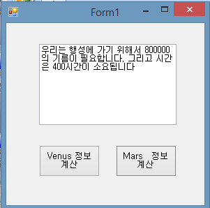
추상클래스 예제 프로그램
왼쪽과 같은 프로그램을 제작한다고 가정하자
Venus 이던 Mars 이던 필요한 정보는 같다
(거리, 단위거리당 필요한 연료량, 속도)
이 경우, 계산하는 방식은 동일하다
이런 상황이 되면
추상 클래스를 만들어서 계산하는 로직은 공유하게 하고,
데이터는 하위 클래스에서 설정하여 사용하도록 하면
좋을 것이다.
추상 클래스는 인스턴스를 만들 수 없다.
이 예제에서도 당연히 인스턴스를 만들 필요가 없다.

Slide 45
namespace PlaneMission
{
public partial class Form1 : Form
{
public Form1()
{
InitializeComponent();
}
private void button1_Click(object sender, EventArgs e)
{
Mars mars = new Mars();
textBox1.Text = mars.FuelNeeded();
}
private void button2_Click(object sender, EventArgs e)
{
Venus venus = new Venus ();
textBox1.Text = venus.FuelNeeded();
}
}
}
추상 클래스 예제 프로그램
namespace PlaneMission
{
abstract class PlaneMission
{
public long RocketFuelPerMile;//마일당 필요한 연료
public long RocketSpeedMPH; //속도
public int MilesToPlanet; //거리
public long UnitsOfFuelNeeded()
{
return MilesToPlanet * RocketFuelPerMile;
}
public int TimeNeeded()
{
return MilesToPlanet / (int)RocketSpeedMPH;
}
public string FuelNeeded()
{
return "우리는 행성에 가기 위해서 " + MilesToPlanet * RocketFuelPerMile
+ "의 기름이 필요합니다." +
" 그리고 시간은 " + TimeNeeded() + "시간이 소요됩니다";
}
}
}
namespace PlaneMission
{
class Venus : PlaneMission
{
public Venus()
{
MilesToPlanet = 40000;
RocketFuelPerMile = 20;
RocketSpeedMPH = 100;
}
}
class Mars : PlaneMission
{
public Mars()
{
MilesToPlanet = 80000;
RocketFuelPerMile = 40;
RocketSpeedMPH = 200;
}
}
}

Slide 46
다형성
베이스 클래스가 들어갈 자리에
서브 클래스를 넣는 것을 업 캐스팅
이라고 한다.
이경우, 베이스클래스에 있는
속성과 메서드만을 사용할 수 있다
(예) Applicance power=new CoffeeMaker();
power. applianceMethod();
power.makeCoffee();//에러
다형성이란 한 객체가 여러 모양을 가질 수 있다는 것을 뜻합니다
(= 같은 메시지 전달, 수행결과의 상이)
즉, 어떤 선언문이나 메서드에서 요구하는 객체 대신에
정해진 클래스의 서브 클래스에 속하는 객체나
해당 인터페이스를 구현하는 객체를 집어 넣는 식으로
다른 유형의 객체를 집어 넣을 수 있도록 하는 것이 다형성을
활용하는 것이다.
[다형성의 종류]
어떤 참조 변수에 다른 클래스에 속하는 인스턴스를 대입하는 경우
(예) NectarStinger bertha= new NectarStinger();
INectarCollector gatherer=bertha //NectarStinger 클래스가 INectarCollector를 base로 하는 경우
베이스 클래스를 넣어야 할 부분에 서브 클래스를 사용하는 업 캐스팅
(예) spot= new Dog();
zooKeeper.FeedAnimal(spot); //FeedAnimal 메서드에 Animal 객체를 넘겨야 하는데, 상속받은 Dog 객체를 넘기는 경우
인터페이스 유형의 참조 변수를 만들어서 그 인터페이스를 구현하는 객체를 가리키는 경우
(예) IStingPatrol defender=new StingPatrol() ; //업캐스팅의 수행
as 키워드를 이용하는 다운캐스팅
(예) void MaintainTheHive(Iworker worker) {
if(worker is HiveMaintainer) {
HiveMaintainer maintainer=worker as HiveMaintainer;

Slide 47
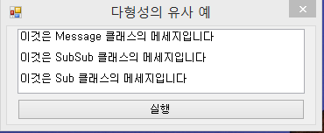
다형성
베이스 클래스가 들어갈 자리에
서브 클래스를 넣는 것을 업 캐스팅
이라고 한다.
이경우, 베이스클래스에 있는
속성과 메서드만을 사용할 수 있다
(예) Applicance power=new CoffeeMaker();
power. applianceMethod();
power.makeCoffee();//에러
namespace Polymor
{
public partial class Form1
: Form
{
Message[] message;
public Form1()
{
InitializeComponent();
}
private void button1_Click(object sender, EventArgs e)
{
string str, str_result="“;
message = new Message[5];
// Message가 들어갈 곳에 sub, subsub를 사용하므로
// 다형성 기능을 사용하고 있다
message[0] = new sub();
message[1] = new Message();
message[2] = new subsub ();
message[3] = new sub();
message[4] = new subsub();
//Virtual과 Override를 사용하지 않으면,
//항상 Message의 Display만 호출된다
for (int i=0; i < 5; i++)
{
str = message[i].Display(); //동일 메소드, 다른 수행결과 !!=>다형성
str_result= str_result +"\r\n"+ str+ "\r\n";
}
textBox1.Text = str_result;
}
}
}
namespace Polymor
{
class Message
{
virtual public string Display()
{
return "이것은 Message 클래스의 메세지입니다";
}
}
class sub : Message
{
override public string Display()
{
return "이것은 Sub 클래스의 메세지입니다";
}
}
class subsub : sub
{
override public string Display()
{
return "이것은 SubSub 클래스의 메세지입니다";
}
}
}

Slide 48
분류를 위한 공백

Slide 49
프로그램 작성 과제 (상속, 추상클래스를 활용하는 프로그램) : 과제를 내고, 소스를 이해한 후 설명하게 한다
이번 작성 과제는 아래의 집을 돌아다니는 프로그램을 제작한다
livingRoom
diningRoom
frontYard
kitchen
backYard
garden
위의 프로그램 제작을 위하여 필요한 객체는
- livingRoom, diningRoom, kitchen, frontYard, backYard, garden 이 있다
모든 객체의 공통적인 특성은 Name, Description, Exit(=이동할 수 있는 곳) 이다
객체의 특성으로 분리해 보면
- Room의 특성 : livingRoom, diningRoom, kitchen
- Outside의 특성 : frontYard, backYard, garden
그리고 객체의 특성 중에서 외부와 내부를 연결하는 문을 가지는 경우가 있다.
그러므로,
Room과 Outside의 공통 특성을 모아서 상속 구조를 만들고, 상위 클래스는 Location이라고 한다.
Location은 Name, Description, Exits를 가진다
livingRoom, kitchen, frontYard, backYard는 외부/내부를 연결하는 문을 가진다
diningRoom은 Room의 특성을 가지고, garden은 Outside의 특성을 가진다 ➔ 다음페이지에 정리함 !!

Slide 50
프로그램 작성 과제
클래스와 객체 관계도
추상클래스
Location
(Name, Description)
클래스
인터페이스
클래스
Room
(decoration, Description)
IHasExteriorDoor
(Interface)
DoorDescription,
DoorLocation
Outside
(hot, Description)
diningRoom
RoomWithDoor
OutsideWithDoor
graden
livingRoom
kitchen
frontYard
backYard

Slide 51
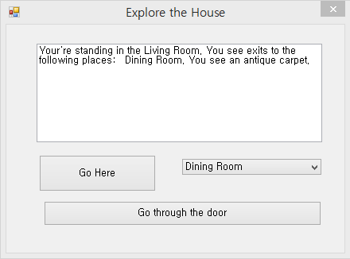
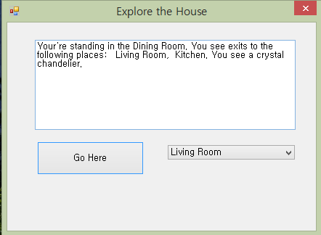
프로그램 작성 과제(수행화면)
프로그램이 기동되면 왼쪽과 같은 화면이 보여진다.
Living Room에 있다는 메시지가 보이고
Go Here와 Go Through the door 버튼이 활성화 되어 있다
리스트박스에 LivingRoom에서 갈수있는 Dining Room이 보인다
Go Here 버튼을 누르면 DiningRoom으로 이동한다
프로그램이 기동되면 오른쪽과 같은 화면이 보여진다.
Dining Room에 있다는 메시지가 보이고
Go Here 버튼이 보이고, Go Through the door 버튼은 없어진다
이유는 외부로 가는 문이 없기 때문이다
리스트박스에 diningRoom에서 갈수있는 Living Room과 kitchen이
보인다
둘중 하나를 선택한 후에, Go Here 버튼을 누르면 그쪽으로
이동한다

Slide 52
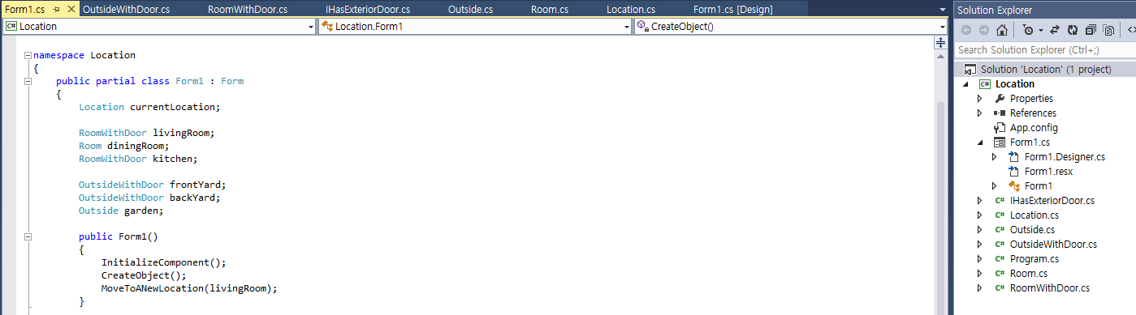
프로그램 구성 및 제작
화면을 그린다
클래스를 선언한다
Form1에서 - 객체 선언
- Form1() 모듈 작성 : CreateObject(), MoveToNewLocation(livingRoom)
- MoveToANewLocation 모듈작성
- CreatObject 모듈작성
- goHere 버튼의 로직 작성
- goThroughTheDoor 버튼의 로직 작성
[ 개발 화면의 구성 ]

Slide 53
프로그램 구성 및 제작
namespace Location
{
abstract class Location //최상위 클래스이다. 추상클래스로 선언과 메소드를 모두 가질 수 있다
{
public Location(string name)
{
Name = name;
}
//다형성이 적용됨. 베이스클래스로 선언해 놓으면, 서브 클래스를 넣을 수 있다
public Location[] Exits; // 현재 위치와 연결되는 공간의 이름을 저장하는 것
public string Name { get; set; } // 위치의 이름을 저장하는 곳
public virtual string Description //상속받은 곳에서 overloading 해야 한다
{
get
{
string description = "You're standing in the " + Name + ". You see exits to the following places: ";
for (int i=0 ; i < Exits.Length; i++)
{
description += " " + Exits[i].Name;
if (i != Exits.Length - 1)
description += ",";
}
description += ".";
return description;
}
}
}
}

Slide 54
프로그램 구성 및 제작
namespace Location
{
class Room : Location
{
private string decoration; // 룸에 대한 장식 정보 저장
public Room(string name, string decoration) :base(name )
{
this.decoration = decoration;
}
public override string Description
{
get
{
return base.Description + " You see " + decoration + "."; ;
}
}
}
}
namespace Location
{
class Outside:Location
{
private bool hot;
public Outside(string name, bool hot)
: base(name)
{
this.hot = hot;
}
public override string Description
{
get
{
string newDescription = base.Description;
if (hot)
newDescription += " It's very hot";
return base.Description;
}
}
}
}

Slide 55
namespace Location
{
interface IHasExteriorDoor // 외부와 연결된 문을 가지고 있다는 속성 정의
{
string DoorDescription { get; } //문에 대한 설명
Location DoorLocation { get; set; } //문을 열면 나오는 Location 객체
}
}
프로그램 구성 및 제작
namespace Location
{
class RoomWithDoor:Room, IHasExteriorDoor
{
public RoomWithDoor(string name, string decoration, string doorDescription)
: base(name, decoration)
{
DoorDescription = doorDescription;
}
public string DoorDescription { get; private set; }
public Location DoorLocation { get; set; }
}
}
namespace Location
{
class OutsideWithDoor:Outside ,IHasExteriorDoor
{
public OutsideWithDoor(string name, bool hot, string doorDescription):base(name, hot){
this.DoorDescription=doorDescription ;
}
public string DoorDescription { get; private set; }
public Location DoorLocation {get; set;}
public override string Description
{
get
{
return base.Description+" You see "+DoorDescription +".";
}
}
}
}

Slide 56
namespace Location
{
public partial class Form1 : Form
{
Location currentLocation; //현재 화면에 표시된 위치를 기록하는 참조 변수
RoomWithDoor livingRoom;
RoomWithDoor kitchen;
Room diningRoom;
OutsideWithDoor frontYard;
OutsideWithDoor backYard;
Outside garden;
public Form1()
{
InitializeComponent();
CreateObjects();
MoveToANewLocation(livingRoom);
}
private void MoveToANewLocation(Location newLocation)
{
currentLocation = newLocation;
exits.Items.Clear(); // 기존 설정이 있으면 지운다
for (int i = 0; i < currentLocation.Exits.Length; i++)
exits.Items.Add(currentLocation.Exits[i].Name);
exits.SelectedIndex = 0;
description.Text = currentLocation.Description;
if (currentLocation is IHasExteriorDoor)
goThroghTheDoor.Visible = true;
else
goThroghTheDoor.Visible = false;
}
프로그램 구성 및 제작
private void CreateObjects()
{
livingRoom = new RoomWithDoor("Living Room", "카페트가 깔려있음", "나무 문");
diningRoom = new Room("Dining Room", "유리 샹들리에");
kitchen = new RoomWithDoor("Kitchen", "조리기구가 있음", "유리 문");
frontYard = new OutsideWithDoor("Front Yard", false, "나무 문");
backYard = new OutsideWithDoor("Back Yard", true, "유리 문");
garden = new Outside("Garden", false);
diningRoom.Exits = new Location[] { livingRoom, kitchen };
livingRoom.Exits = new Location[] { diningRoom };
kitchen.Exits = new Location[] { diningRoom };
frontYard.Exits = new Location[] { backYard, garden };
backYard.Exits = new Location[] { frontYard, garden };
garden.Exits = new Location[] { frontYard, backYard };
livingRoom.DoorLocation = frontYard;
frontYard.DoorLocation = livingRoom;
kitchen.DoorLocation = backYard;
backYard.DoorLocation = kitchen;
}
private void goHere_Click(object sender, EventArgs e)
{
MoveToANewLocation(currentLocation.Exits[exits.SelectedIndex]);
}
private void goThroghTheDoor_Click(object sender, EventArgs e)
{ // as 카워드를 이용한 다운케스팅 (다형성의 예)
IHasExteriorDoor hasDoor = currentLocation as IHasExteriorDoor;
MoveToANewLocation(hasDoor.DoorLocation);
}
}
}

Slide 57
분류를 위한 공백

Slide 58
[ 상속에서 함수의 활용에 대한 가이드 ]
상속이 된경우, 동일한 함수가 계속 사용된다면 다형성에 의해, 상속된 클래스를 할당 할 수 있지만 함수는 클래스의 것이 사용된다
상속된 맨 아래 것의 함수를 사용하고 싶다면,
다른말로, 객체 중심의 함수를 사용하고 싶다면 Virtual – Override를 사용하도록 한다
- new는 상속 관계에서 함수를 새로 정의한다는 의미이다.

Slide 59
상속에서 함수의 호출….
Test1[ 실험1 ] : 일반적인 상황
using System;
using System.Collections.Generic;
using System.Linq;
using System.Text;
using System.Threading.Tasks;
namespace csharpbegin
{
class X
{
public void Func()
{
Console.WriteLine("X");
}
}
class Y : X
{
public void Func()
{
Console.WriteLine("Y");
}
}
class Z : Y
{
public void Func()
{
Console.WriteLine("Z");
}
}
class Program
{
static void Main(string[] args)
{
X x = new Z();
x.Func();
Y y = new Z();
y.Func();
Z z = new Z();
z.Func();
}
}
}
[결과]
X
Y
Z
생성시 설정한 클래스 형에 따라서 인스턴스가 생성된다

Slide 60
virtual 함수를 상속받아 override할 때랑 new할 때의 차이.
Test1[ 실험1 ] : override를 쓸 경우
using System;
using System.Collections.Generic;
using System.Linq;
using System.Text;
using System.Threading.Tasks;
namespace csharpbegin
{
class X
{
public virtual void Func()
{
Console.WriteLine("X");
}
}
class Y : X
{
public override void Func()
{
Console.WriteLine("Y");
}
}
class Z : Y
{
public override void Func()
{
Console.WriteLine("Z");
}
}
X x = new X();
x.Func()
Y y = new Y();
y.Func();
Z z = new Z();
z.Func();
X
Y
Z
class Program
{
static void Main(string[] args)
{
X x = new Z();
x.Func();
Y y = new Z();
y.Func();
Z z = new Z();
z.Func();
}
}
}
[결과]
Z
Z
Z
Conclusion[ 결과1 ] : Z형 Instance[ 객체 ]를 받은 부모 타입 변수들은
자신의 타입과 상관없이 Z형이 Override[ 오버라이드 ]한 Method[ 메서드 ]를
사용한다.
즉, 객체중심으로 함수를 작동시켜준다. 원하는 작동이다.
객체 지향 프로그램이므로 객체 중심의 함수가 기동되는 것이
많이 사용되고 일반적인 것이다

Slide 61
new를 쓸 경우
using System;
using System.Collections.Generic;
using System.Linq;
using System.Text;
using System.Threading.Tasks;
namespace csharpbegin
{
class X
{
public virtual void Func()
{
Console.WriteLine("X");
}
}
class Y : X
{
public new void Func()
{
Console.WriteLine("Y");
}
}
class Z : Y
{
public new void Func()
{
Console.WriteLine("Z");
}
}
class Program
{
static void Main(string[] args)
{
X x = new Z();
x.Func();
Y y = new Z();
y.Func();
Z z = new Z();
z.Func();
}
}
}
X Y Z
Conclusion2[ 결론2 ] :
Z형 Instance를 받으면
override하지 않은 Y, X의 Func()는 나오면 안되지만..
new는 어디까지나 감추기만 함으로
(다른 말로, 새로 선언한 것이므로)
이렇게 호출하면 감춰있던 Func()가 나오게 된다.

Slide 62
특정 이름으로 override 받기는 싫은데 그 이름으로 virtual화 하고 싶다면?
using System;
using System.Collections.Generic;
using System.Linq;
using System.Text;
using System.Threading.Tasks;
namespace csharpbegin
{
class X
{
public void Test()
{
Console.WriteLine("tX");
}
}
class Y : X
{
public new virtual void Test()
{
Console.WriteLine("tY");
}
}
class Z : Y
{
public override void Test()
{
Console.WriteLine("tZ");
}
}
class Program
{
static void Main(string[] args)
{
X x = new Z();
x.Test();
Y y = new Z();
y.Test();
Z z = new Z();
z.Test();
}
}
}
tX
tZ
tZ
Conclusion3[ 결론3 ] :
먼저 new를 통해 기존 Method를 감춥니다.
(class Y에서 새로 Test() 함수를 선어합니다)
그 다음virtual해주면 virtual로 인식합니다.
Z에서 이를 override해서 만들어 두면,
Main에서처럼 X 타입에는 Z 객체를 넣어도 감추어둔 X의 Mothod가 나오고,
Y는 Z의 Method가 나오게 됩니다.

Slide 63
1 public class Integer
2 {
3 int value = 0;
4
5 public Integer(int value)
6 {
7 this.value = value;
8 }
9
10 public static implicit operator Integer(int value)
11 {
12 return new Integer(value);
13 }
14
15 public static implicit operator int(Integer integer)
16 {
17 return integer.value;
18 }
19
20 public static int operator +(Integer one, Integer two)
21 {
22 return one.value + two.value;
23 }
24
25 public static Integer operator +(int one, Integer two)
26 {
27 return new Integer(one + two);
28 }
29
30 public static int operator -(Integer one, Integer two)
31 {
32 return one.value - two.value;
33 }
34
35 public static Integer operator -(int one, Integer two)
36 {
37 return new Integer(one - two);
38 }
39 }
Java는 Integer 클래스를 지원한다
하지만,
C#은 지원하지 않는다.
다만, 왼쪽과 같이 정의해서
사용하면 된다
You can use the class above as follows : Integer integer = 345; integer = 10 * 11;

Slide 64
The End of Document

